Slide 1
UNIVERSIDADE ABERTA DO SUS UNA/SUS UNIVERSIDADE FEDERAL DE PELOTAS DEPARTAMENTO DE MEDICINA SOCIAL ESPECIALIZAÇÃO EM SAÚDE DA FAMÍLIA
Melhoria da Atenção à Prevenção do Câncer de Colo de Útero e Controle do Câncer de Mama na UBS Ednaide Lopes da Costa, Rio Preto da Eva/AM
Railene Meida Silva dos Santos
Orientadora: Dayana Kelly Silva Oliveira

Slide 2
Introdução
Importância:
Detecção precoce.
Organização da assistência.
Acompanhamento dos resultados alterados.
Atividades de orientação.
Realização de busca ativa.

Slide 3
Rio Preto da Eva/AM

Slide 4
Introdução
Caracterização do município:
29.771 habitantes (IBGE, 2014).
79 Km de Manaus, capital do estado.
8 UBS com equipes ESF.
1 NASF, apoia todas UBS do município.

Slide 5
Introdução
Características da UBS Ednaíde Lopes da Costa:
1 equipe ESF com Saúde Bucal (zona urbana) e 1 Equipe EACS (zona rural).
1.343 famílias cadastradas.
População abrangente: 5.135 habitantes.
População feminina (20 a > 60): 1479 mulheres (SIAB, 2014).

Slide 6
Introdução
Situação da ação programática na UBS antes da
Intervenção:
Ago/2013 a Ago/2014: 312 mulheres com exames preventivos realizados, 21% da cobertura.
Sem livro de registro do controle de câncer de mama.
Sem reuniões semanais.
Demora da entrega dos resultado (90 dias).
Sem atividades de promoção a saúde.
Sem realização da busca ativa.

Slide 7
Objetivo Geral
Melhorar a Atenção à Prevenção do Câncer de Colo de Útero e Controle do Câncer de Mama, na UBS Ednaide Lopes da Costa, Rio Preto da Eva/AM.

Slide 8
Metodologia
Ações realizadas
Eixo organização e gestão do serviço
Cadastro de mulheres da área abrangente.
Acolhimento.
Organização dos arquivos.
Fácil acesso ao resultado dos exames.
Informações atualizadas.
Distribuição de preservativos.

Slide 9
Metodologia
Eixo monitoramento e avaliação
Monitoramento e avaliação da cobertura de detecção precoce.
Adequabilidade das amostras dos exames coletados.
Os resultados dos exames.
Os registros das mulheres acompanhadas.
Realização de avaliação de riscos.
Número de mulheres que receberam orientação.

Slide 10
Metodologia
Eixo engajamento público
Esclarecimentos à comunidade sobre a importância da prevenção, realização do exames e periodicidade (ações de promoção à saúde, palestras, entrega de convites).
Informação à comunidade sobre a importância do acompanhamento regular.
Orientação sobre os registros.

Slide 11
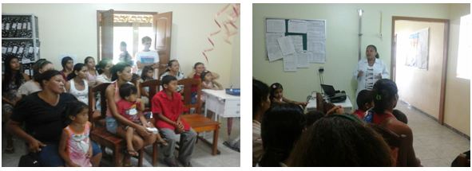
Ação de Promoção a Saúde: Palestra sobre Prevenção do câncer do Colo do Útero e de Mama e DST

Slide 12
Metodologia
Esclarecimento às mulheres e a comunidade sobre os fatores de risco para câncer de colo do útero e de mama.
Incentivo na comunidade para: o uso de preservativos; a não adesão ao uso de tabaco, álcool e drogas; a prática de atividade física regular; os hábitos alimentares saudáveis.

Slide 13
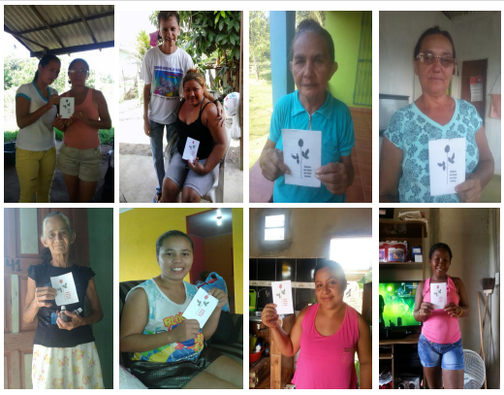
Ação de Promoção a Saúde: Entrega de Convites

Slide 14
Metodologia
Eixo qualificação da prática clínica
Capacitação da equipe sobre o acolhimento, periodicidade dos exames, monitoramento dos resultados, registros, avaliação de risco e medidas de controle (reuniões semanais).
Capacitação dos ACS sobre o cadastramento, busca ativa, orientações para comunitárias (reuniões semanais).

Slide 15
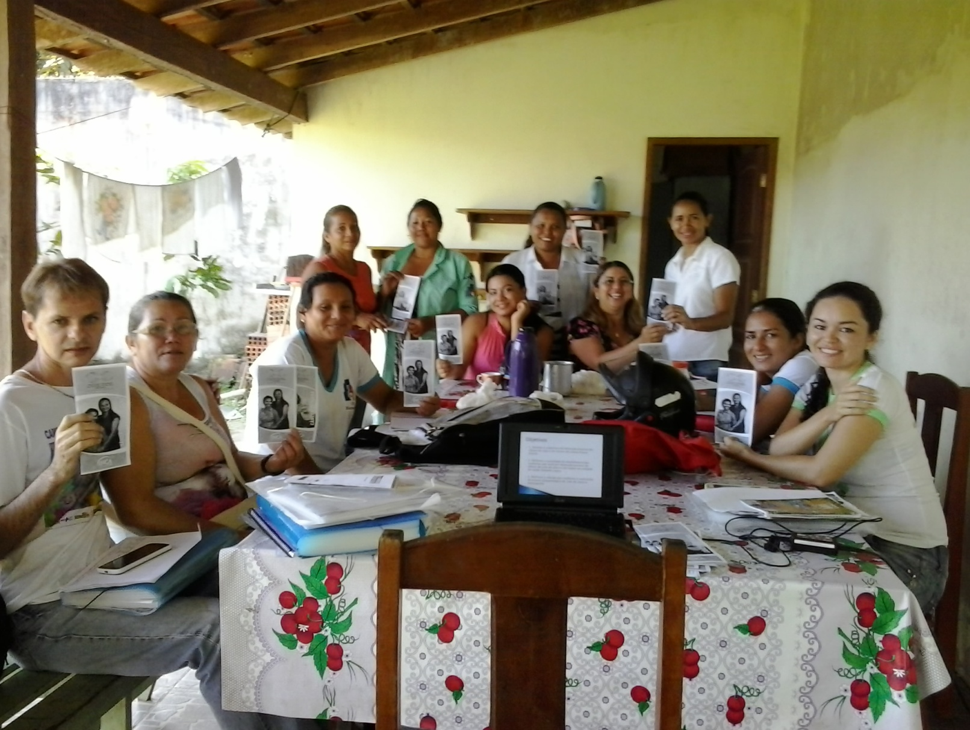
Reunião Semanal: Capacitação da equipe de profissionais da UBS

Slide 16
Metodologia
Logística da Intervenção
Adotou-se o Caderno de Atenção Básica n.13 - Controle dos cânceres do colo do útero e da mama (MS, 2013).
Utilização dos livros de Registro (UBS Ednaide Lopes) e as fichas de requisição para exame citopatológico e para mamografia (SEMSA – Rio Preto da Eva/AM).
Fichas-espelho, Planilha de Coleta de Dados (Ufpel, 2014).

Slide 17
Metodologia
Logística da Intervenção
Divulgação da intervenção e orientação sobre a prevenção através de folders e convites.
Capacitação da equipe da UBS.
Capacitação dos ACS.
Organização do quadro de atendimentos, dias e quantidade de atendimentos.
Monitoramento semanal dos registros.
Busca ativa feita pelos ACS.

Slide 18
Objetivos, Metas e Resultados
Objetivo 1: Ampliar a cobertura de detecção precoce do câncer de colo e do câncer de mama.
Meta 1: Ampliar a cobertura de detecção precoce do câncer de colo de útero das mulheres na faixa etária entre 25 e 64 anos de idade para 10%.

Slide 19
Objetivos, Metas e Resultados
Objetivo 1: Ampliar a cobertura de detecção precoce do câncer de colo e do câncer de mama.
Meta 2: Ampliar a cobertura de detecção precoce do câncer de mama das mulheres na faixa etária entre 50 e 69 anos de idade para 10%.

Slide 20
Objetivos, Metas e Resultados
Objetivo 2: Melhorar a qualidade do atendimento das mulheres.
Meta 1: Obter 100% de coleta de amostras satisfatórias do exame citopatológico de colo de útero.

Slide 21
Objetivos, Metas e Resultados
Objetivo 3: Melhorar a adesão das mulheres à realização de exames.
Metas 1 e 2: Identificar 100% das mulheres com exame citopatológico e mamografia alterado sem acompanhamento.
Metas 3 e 4: Realizar busca ativa em 100% de mulheres com exame citopatológico e mamografia alterado sem acompanhamento.
Indicadores com resultados em 0%.

Slide 22
Objetivos, Metas e Resultados
Objetivo 4: Melhorar o registro das informações.
Meta 1: Manter registro da coleta de exame citopatológico de colo de útero em registro específico em 100% das mulheres cadastradas.

Slide 23
Objetivos, Metas e Resultados
Objetivo 4: Melhorar o registro das informações.
Meta 2: Manter registro da realização da mamografia em registro específico em 100% das mulheres cadastradas.

Slide 24
Objetivos, Metas e Resultados
Objetivo 5: Mapear as mulheres de risco para câncer.
Meta 1: Pesquisar sinais de alerta para câncer de colo de útero em 100% das mulheres entre 25 e 64 anos.

Slide 25
Objetivos, Metas e Resultados
Objetivo 5: Mapear as mulheres de risco para câncer.
Meta 2: Realizar avaliação de risco para câncer de mama em 100% das mulheres entre 50 e 69 anos.

Slide 26
Objetivos, Metas e Resultados
Objetivo 6: Promover a saúde das mulheres.
Metas 1 e 2: Orientar 100% das mulheres cadastradas sobre doenças sexualmente transmissíveis (DST) e fatores de risco para câncer de colo de útero e de mama.
Indicadores com resultados em 100%.

Slide 27
Resultados
Meta: Ampliar a cobertura de detecção precoce do câncer de colo de útero para 10%.
Indicador: Proporção de mulheres entre 25 e 64 anos com exame em dia para um total de 1479 mulheres.
No primeiro mês, 16 mulheres com exames em dia (1,1%). No segundo mês, 55 mulheres (3,7%). No terceiro mês, 109 mulheres (7,4%).
Ausência de médico (primeiras semanas) → pouca demanda na UBS.
Falta de orientação em anos anteriores → clientes com medo, vergonha e desestimuladas em fazer os exames.

Slide 28
Resultados
Meta: Ampliar a cobertura de detecção precoce do câncer de mama para 10%.
Indicador: Proporção de mulheres entre 50 e 69 anos com exame em dia para um total de 311 mulheres.
No primeiro mês, 5 mulheres com o exame em dia (1,6%). No segundo mês, 11 mulheres estavam com o exame em dia (3,5%). E no terceiro 27 mulheres, (8,7%).
No município não realizam exame de mamografia → dificuldade de deslocamento para Manaus.
Idosas com pudores, acostumadas com tratamentos naturais → não procuram auxilio médico.

Slide 29
Resultados
Meta: Obter 100% de coleta de amostras satisfatórias do exame citopatológico de colo de útero.
Indicador: Proporção de mulheres com amostras satisfatórias do exame citopatológico do colo de útero.
No primeiro mês, 14 mulheres com amostras satisfatórias de 16 com exames em dia (87,5%). No segundo, 35 mulheres com amostras satisfatórias de 55 (63,6%). No terceiro, 75 mulheres de 109 (68,8%).
Adequabilidade das amostras → procedimentos baseados no caderno de atenção básica.
Demora dos resultados → impossibilidade de avaliação de todos resultados.

Slide 30
Resultados
Metas: Identificar 100% das mulheres com exame citopatológico e mamografia alterado sem acompanhamento.
Indicadores: Proporção de mulheres que tiveram exame citopatológico de colo de útero e mamografia alterado que não estão sendo acompanhadas pela Unidade de Saúde.
No primeiro e terceiro mês, não houve resultados alterados. Houve uma cliente com resultado do exame preventivo alterado, cadastrada no segundo mês, a mesma retornou a unidade para receber o resultado e está sendo acompanhada. Por isso o indicador ficou em 0%.

Slide 31
Resultados
Por causa das dificuldades de logística no exame da mamografia e demora nos agendamentos, não houve registros de resultados de mamografias alteradas, portanto o indicador permaneceu em 0%.

Slide 32
Resultados
Metas: Realizar busca ativa em 100% de mulheres com exame citopatológico e mamografia alterado sem acompanhamento.
Indicadores: Proporção de mulheres que não retornaram para resultado de exame citopatológico e mamografia e foi feita busca ativa.
Geralmente as mulheres da área de abrangência retornam a UBS para receberem seus resultados, principalmente os alterados. Por isso, não houve busca ativa para essas clientes e os indicadores permaneceram em 0%.

Slide 33
Resultados
Meta: Manter registro da coleta de exame citopatológico de colo de útero em registro específico em 100% das mulheres cadastradas.
Indicador: Proporção de mulheres com registro adequado do exame citopatológico de colo de útero.
No primeiro mês, 16 mulheres estavam com os registros adequados de 19 mulheres que frequentam o programa na UBS (84,2%). Já no segundo, 55 mulheres com registros adequados de 61 (90,2%). E no terceiro mês, 109 mulheres de 125 (87,2%).
Utilização das fichas-espelho, planilha de coleta de dados e livro de registros → Organização dos registros.

Slide 34
Resultados
Meta: Manter registro da realização da mamografia em registro específico em 100% das mulheres cadastradas.
Indicador: Proporção de mulheres com registro adequado do exame de mamas e mamografia.
No primeiro mês, 4 mulheres estavam com registros adequados de 5 mulheres do território cadastradas no programa (80,0%). No segundo mês 9 mulheres com registros adequados de 13 mulheres do território no programa (69,2%). No terceiro mês 13 mulheres com registros adequados de 40 mulheres cadastradas no programa (32,5%).

Slide 35
Resultados
A Planilha de Coleta de Dados é utilizada para os dois públicos-alvo → dados se misturam.
Algumas clientes se encaixam nas duas faixas etárias, outras foram atendidas apenas para prevenção de CA do colo ou só para CA de mama.
Utilização das fichas-espelho, planilha de coleta de dados e livro de registros → Organização dos registros.

Slide 36
Resultados
Meta: Pesquisar sinais de alerta para câncer de colo de útero em 100% das mulheres entre 25 e 64 anos.
Indicador: Proporção de mulheres entre 25 e 64 anos com pesquisa de sinais de alerta para câncer de colo de útero.
No primeiro mês houve 16 mulheres com pesquisa de sinais de alerta de 19 mulheres que frequentam o programa na UBS (84,2%). No segundo, 55 mulheres com pesquisa de sinais de alerta de 61 (90,2%). Já no terceiro, 109 mulheres com pesquisa de sinais de alerta de 125 (87,2%).

Slide 37
Resultados
A Ficha espelho tem questionamentos como: sangramento pós coito e corrimento excessivo, sinais de alerta → ajudou na pesquisa e orientação.
A dificuldade encontrada para alcançar o 100% deve-se ao preenchimento da Planilha de Coleta de Dados, pois é utilizada para os dois públicos-alvo e algumas clientes foram atendidas apenas na prevenção do CA do Colo e outras só na prevenção do CA de Mama.

Slide 38
Resultados
Meta: Realizar avaliação de risco para câncer de mama em 100% das mulheres entre 50 e 69 anos.
Indicador: Proporção de mulheres entre 50 e 69 anos com avaliação de risco para câncer de mama.
No primeiro mês, 5 mulheres foram avaliadas sobre risco de câncer de mama de 5 que frequentam o programa na UBS (100%). No segundo, 12 mulheres com avaliação de risco para câncer de mama de 13 (84,6%). E no terceiro, 27 mulheres com avaliação de risco para câncer de mama de 40 (67,5%).

Slide 39
Resultados
A Ficha espelho tem questionamentos sobre risco para câncer de mama→ ajudou na pesquisa e orientação.
A dificuldade encontrada para alcançar 100% deve-se ao preenchimento da Planilha de Coleta de Dados, pois é utilizada para os dois públicos-alvo e algumas clientes foram atendidas apenas na prevenção do CA do Colo e outras só na prevenção do CA de Mama.

Slide 40
Discussão
Ampliação da cobertura da atenção às mulheres sobre a Prevenção do Câncer do Colo do Útero e de Mama.
Melhoria dos registros.
Qualificação da atenção com destaque para orientações e ações.
Gerenciamento da equipe da UBS para colocar Projeto de Intervenção em prática.

Slide 41
Discussão
Impactos da intervenção para comunidade: clientes devidamente orientadas, conscientes da importância da detecção precoce e da periodicidade dos exames.
Impactos da intervenção para equipe: melhora da assistência, incentivo a prática do acolhimento e a realização de atividades com a comunidade.
Intervenção incorporada a rotina da UBS, expectativa de manutenção das atividades do projeto.

Slide 42
Reflexão crítica sobre seu processo pessoal de aprendizagem
Excelente material didático disponibilizado pelo curso.
Suporte à prática clínica com arquivos para leitura, questionários, casos clínicos, estudos de práticas clinicas, fichas-espelho e planilha de coleta de dados.
Apoio constante do orientador e dos demais profissionais da equipe do curso, com orientações e respostas em tempo hábil.
Melhoria da prática clínica.

Slide 43
Reflexão crítica sobre seu processo pessoal de aprendizagem
Desenvolvimento profissional dentro da ESF, com gerenciamento da equipe e implantação do projeto de intervenção.
Enriquecimento dos conhecimentos sobre as ações programáticas de saúde.
Realização de atividades durante todo curso, aumentando o vínculo com a equipe de profissionais da UBS e com a comunidade.

Slide 44
Obrigada!

